Slide 1
파이썬 프로젝트 발표 자료
발표자: 217기 김지우

Slide 2
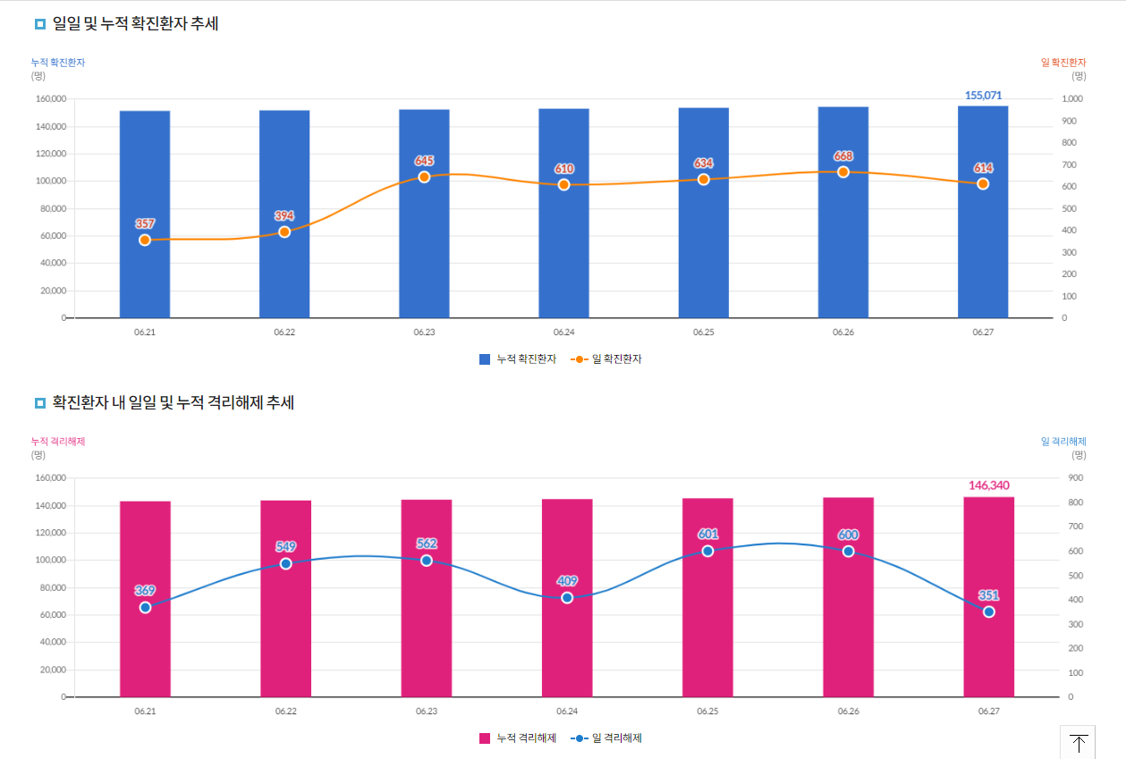
코딩 주제: 코로나19 현황
코로나19 2021년 일일 누적 확진자 추세(06.21 ~ 06.27)

Slide 3
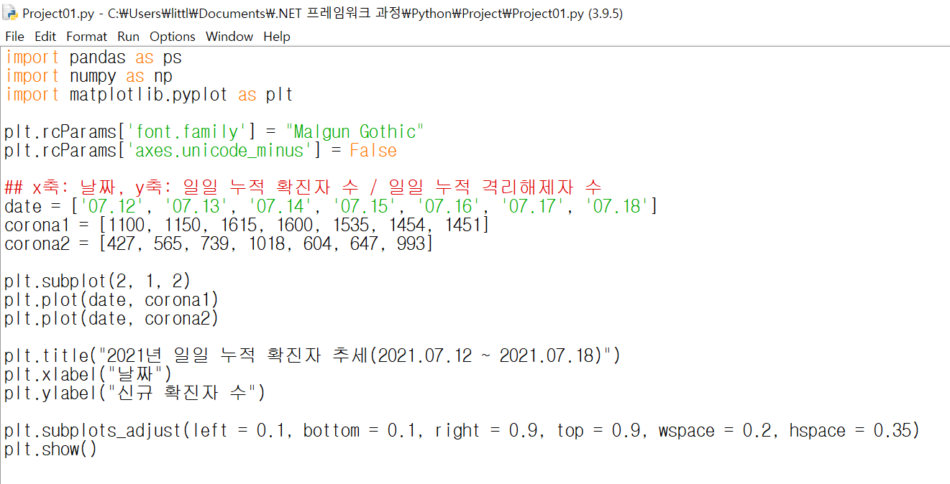
코딩 화면

Slide 4
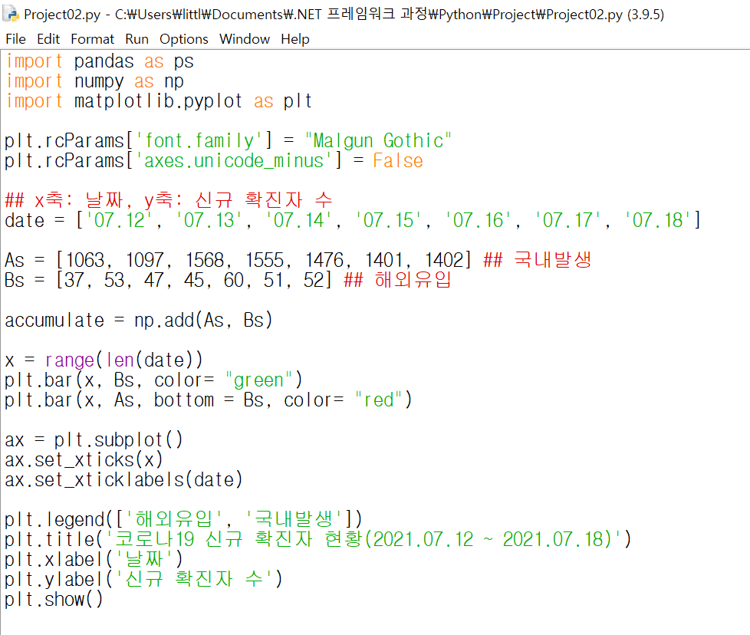
코딩 화면

Slide 5
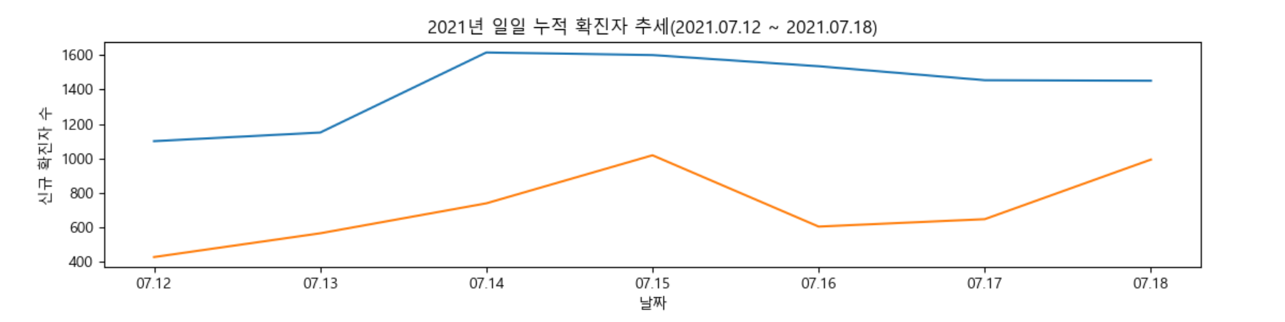
실행 화면

Slide 6
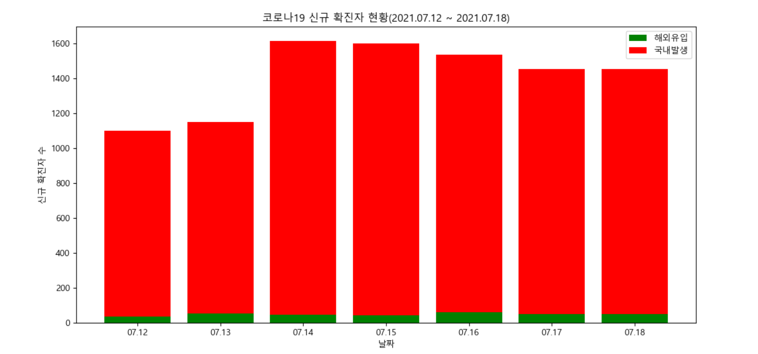
실행 화면

